Slide 1
TOROS ÜNİVERSİTESİ
YABANCI DİLLER BÖLÜMÜ
2024-2025 ORYANTASYON

Slide 2
AMAÇLAR
Ölçme ve Değerlendirme
Destek Birimleri
Genel Bölüm Tanıtımı

Slide 3
ÖĞRENCİ EL KİTABI / student handbook

Slide 4
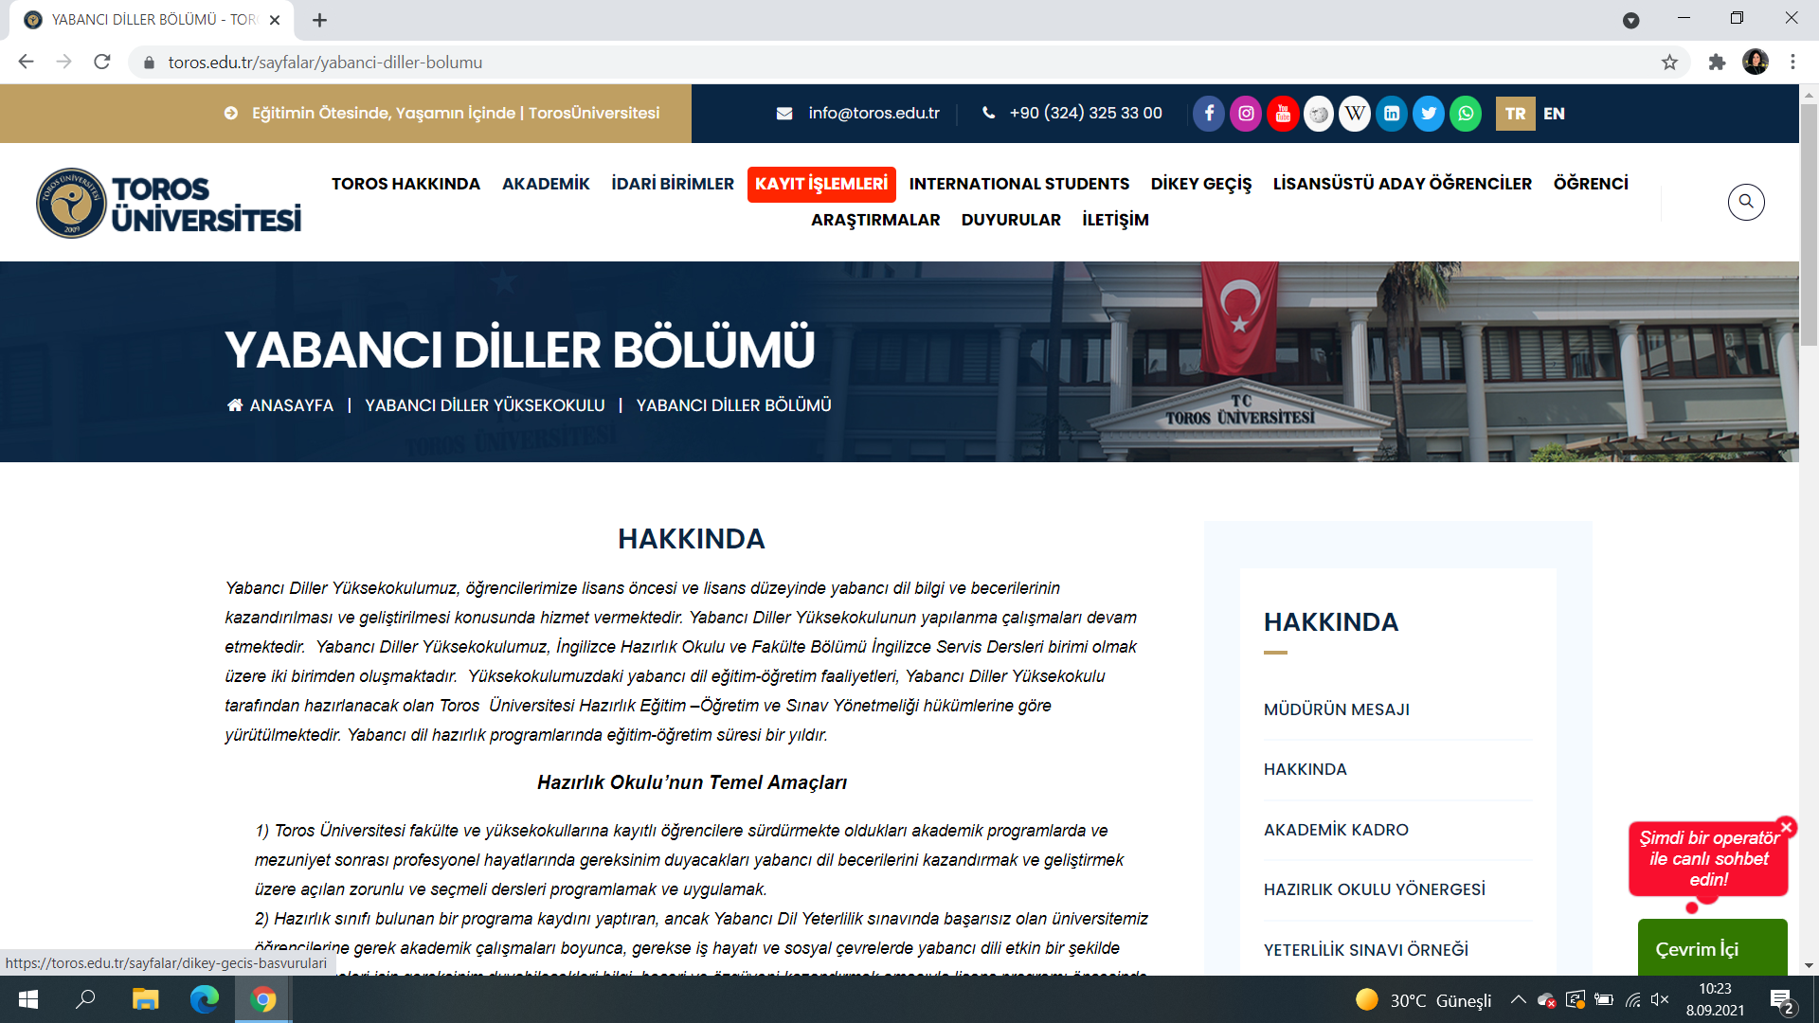
İLETİŞİM
Web Sitesi
Toros Üniversitesi Resmi Mail Adresi
ÖğrenciNo@toros.edu.tr
Şifreniz: TC Kimlik No
Yabancı öğrenciler: Pasaport no

Slide 5
SINIFLAR
BRIGHTON (BEGINNER)
EDINBURGH (ELEMENTARY)
PETERBOROUGH (PRE-INTERMEDIATE)
RICHMOND (REPEAT)
ADDINGTON (ADVANCED)

Slide 6
MODÜLER SİSTEM
 | BRIGHTON | EDINBURGH | PETERBOROUGH | ADDINGTON | RICHMOND
MOD 1 | A1 | A2 | A2+ | B1 | A1
MOD 2 | A2 | B1 | B1 | B1+ | A2
MOD 3 | B1 | B1+ | B1+ | B2 | A2
MOD 4 | B2 | B2 | B2 | C1 | B1
SUMMER SCHOOL |  |  |  |  | B2

Slide 7
BAŞARI HEDEFLERİ B2- UPPER-INTERMEDIATE (ÜST ORTA SEVİYE)
350-400 KELİME VE ÜZERİ AKADEMİK KONULARDA KOMPOZİSYON YAZMAK (WRITING)
SOMUT VE SOYUT KONULARDAKİ AKADEMİK METİNLERİN TEMEL FİKİRLERİNİ ANLAMAK (READING)
KENDİ FİKİR VE PLANLARINI İFADE EDEBİLMEK VE HER HANGİ BİR KONU İLE İLGİLİ SUNUM YAPABİLMEK (SPEAKING)
GÜNLÜK KONUŞMA VE AKADEMİK DİLİ ANLAMAK VE CEVAP VEREBİLMEK (LISTENING)

Slide 8
BAŞARI HEDEFLERİ (MÜTERCİM ve TERCÜMANLIK) C1 –ADVANCED (ÜST DÜZEY)
FARKLI TÜRDE (PARAGRAF, MAKALE, BAŞVURU, ARAŞTIRMA MAKALESİ,) ÜST DÜZEY YAZMA (WRITING).
EDEBİ VE BİLİMSEL UZUN VE KARMAŞIK METİNLERİ FARKLI TARZLARDA OLSA DAHİ ANLAMA (READING).
KENDİ ALANLARI DIŞINDAKİ KARMAŞIK KONULARDAKİ DERS VE TARTIŞMALARI ANLAMA (LISTENING).
AKICI VE SPONTANE ŞEKİLDE KENDİLERİNİ İFADE EDEBİLİRLER VE SUNUM YAPABİLME (SPEAKING).

Slide 9
MODÜLER SİSTEM
8 hafta
Richmond / Yaz Okulu
1. ve 3. Modülden sonra 1 hafta ara
4 Modül

Slide 10
Modül ağırlıkları
MODÜL 1 | MODÜL 2 | MODÜL 3 | MODÜL 4
%20 | %25 | %25 | %30

Slide 11
Modül sonu notu belİrleme sİstemİ

Slide 12
ÖĞRETMEN DEĞERLENDİRME %10 (TEACHER ASSESSMENT)
a) DERSE KATILIM | b) ÖDEV / ONLINE ÖDEV / GÜNLÜK / PORTFOLYO | c) SINIF İÇİ KISA SÜRELİ SINAVLAR

Slide 13
ÖĞRETMEN DEĞERLENDİRME USE OF ENGLISH %10 (TEACHER ASSESSMENT)
a) DERSE KATILIM | b) ÖDEV / ONLINE ÖDEV

Slide 14
ÖLÇME VE DEĞERLENDİRME
ÖĞRETMEN DEĞERLENDİRMESİ (TA) %10
KISA SÜRELİ SINAVLAR (QUIZZES) %20
MODÜL İÇİ SINAVI (IMA) %30
MODÜL SONU SINAVI (EMA) %40
+
= YIL SONU BAŞARI NOTU
YIL SONU NOTU
(4 MODÜLÜN ORTALAMASI) %60
YETERLİK
SINAVI %40

Slide 15
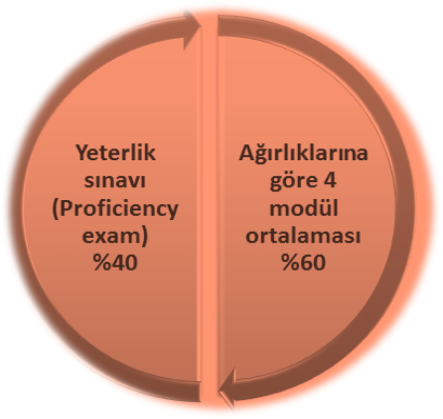
YIL SONU NOTU
PROFICIENCY EXAM (TUPEX) %40
+
MODÜL SONU ORTALAMALARI (AĞIRLIKLARINA GÖRE 4 MODÜLÜN ORTALAMASI) %60

Slide 16
TUPEX (YETERLİK SINAVI)
READING (OKUMA) 30 p
WHILE LISTENING (DİNLERKEN CEVAPLAMA) 10 p
NOTE TAKING (NOT ALARAK CEVAPLAMA) 15 p
SPEAKING (KONUŞMA)
10 p
WRITING (YAZMA)
35 p
YETERLİK SINAVININ %40’I VE MODÜL ORTALAMASININ %60’I ALINARAK GEÇME NOTU HESAPLANIR; 60 VE ÜZERİ NOT ALANLAR BAŞARILI SAYILIR.

Slide 17
ÖZEL DURUMLAR
4 MODÜL ORTALAMASI 85 VE ÜSTÜ OLANLAR (HER MODÜLDE BAŞARILI OLARAK) YETERLİK SINAVINA KATILMAKSIZIN YIL SONUNDA DİREK FAKÜLTELERİNDEKİ BÖLÜMLERİNE GEÇERLER.
BU ÖZEL DURUM EDINBURGH, PETERBOROUGH VE ADDINGTON SINIFLARI İÇİN GEÇERLİDİR.
BRIGHTON ÖĞRENCİLERİ BU HAKKA SAHİP DEĞİLLERDİR.

Slide 18
DANIŞMAN ÖĞRETİM GÖREVLİLERİ
A1 SEYDA ASLAN TUNÇ
A2 FUNDA AZNİK
P1 ESİN APÇİN
E1 SİMAY AVSEVEN
B1 İSA EROĞLU

Slide 19
SINIF TEMSİLCİLERİ

Slide 20
Yabancı öğrenci temsilcisi ve danışmanı

Slide 21
Engelli öğrenci danışmanı

Slide 22
DANIŞMANLIK SİSTEMİ
ÖĞRENCİ TEMSİLCİLERİ
DANIŞMAN ÖĞRETİM GÖREVLİSİ
YABANCI ÖĞRENCİ TEMSİLCİSİ VE DANIŞMANI
ENGELLİ ÖĞRENCİ BİRİMİ
WISHBOXES
Psikolojik Danışmanlık ve Rehberlik Merkezi (PDRM)

Slide 23
E-KAMPuS SİSTEMİ ekampus.toros.edu.tr/
DEVAMSIZLIK KONTROLÜ:
ERKAN TUNÇ
NOT KONTROLÜ:
ALPER KALYONCU

Slide 24
Derslere katılım %80 zorunludur. %80’den fazla derslere devam etmeyen öğrenciler her modülde yapılan EMA (Final) sınavına girme hakkını kaybeder.

Slide 25
DERS SAATLERİ
09:10– 16:00
1 DERS 50 DK’DIR.
*Dersler onlIne olduğunda ders saatleri değişebilir.

Slide 26
MAIN COURSE KİTAPLARI
MAIN COURSE | BRIGHTON | EDINBURGH | PETERBOROUGH | ADDINGTON
MODÜL 1 | LIFE ELEMENTARY | LIFE ELEMENTARY | LIFE PRE-INT | LIFE INT.
MODÜL 2 | LIFE PRE-INT. | LIFE PRE-INT. | LIFE INT. | LIFE UPPER INT.
MODÜL 3 | LIFE INT. | LIFE INT. | LIFE INT. | LIFE UPPER INT.
MODÜL 4 | LIFE UPPER INT. | LIFE UPPER INT. | LIFE UPPER INT. | LIFE ADVANCED

Slide 27
READING KİTAPLARI
READING | BRIGHTON | EDINBURGH | PETERBOROUGH | ADDINGTON
MODÜL 1 | PRISM INTRO | PRISM INTRO | PRISM 1 | SKILLFUL 2
MODÜL 2 | PRISM 1 | PRISM 1 | SKILLFUL 1 | SKILLFUL 3
MODÜL 3 | SKILLFUL 1 | SKILLFUL 1 | SKILLFUL 2 | SKILLFUL 3
MODÜL 4 | SKILLFUL 2/3 | SKILLFUL 2/3 | SKILLFUL 3 | SKILLFUL 4

Slide 28
WRITING KİTAPLARI
WRITING | BRIGHTON | EDINBURGH | PETERBOROUGH | ADDINGTON
MODÜL 1 | GREAT WRITING 1 | GREAT WRITING 1 | WRITING 2024-2025 | WRITING 2024-2025
MODÜL 2 | WRITING 2024-2025 | WRITING 2024-2025 | WRITING 2024-2025 | WRITING 2024-2025
MODÜL 3 | WRITING 2024-2025 | WRITING 2024-2025 | LONGMAN ACADEMIC WRITING SERIES 5 | LONGMAN ACADEMIC WRITING SERIES 5
MODÜL 4 | WRITING 2024-2025 | WRITING 2024-2025 | LONGMAN ACADEMIC WRITING SERIES 5 | LONGMAN ACADEMIC WRITING SERIES 5

Slide 29
LISTENING KİTAPLARI
LISTENING | BRIGHTON | EDINBURGH | PETERBOROUGH | ADDINGTON
MODÜL 1 | PRISM INTRO A1 | PRISM INTRO A1 | PRISM 1 A2 | PATHWAYS 1
MODÜL 2 | PRISM 1 A2 | PRISM 1 A2 | PATHWAYS 1 | PATHWAYS 2
MODÜL 3 | PATHWAYS 1 | PATHWAYS 1 | PATHWAYS 2 | PATHWAYS 3
MODÜL 4 | PATHWAYS 2 | PATHWAYS 2 | PATHWAYS 3 | PATHWAYS 4

Slide 30
AKADEMİK TAKVİM /GÜZ DÖNEMİ
Yabancı Diller Bölümü Açılış ve Oryantasyon Programı | 30 EYLÜL PAZARTESİ 2024
Yabancı Diller Bölümü 1. Modül (8 Hafta) | 30 EYLÜL PAZARTESİ 2024
1. Modül EMA Sınavı | 22 KASIM CUMA 2024
Yabancı Diller Bölümü 2. Modül (8 Hafta) | 2 ARALIK PAZARTESİ 2024
2. Modül EMA Sınavı | 24 OCAK CUMA 2025
Yabancı Diller Bölümü Yarı Yıl Tatili (2 Hafta) | 27 OCAK PAZARTESİ 2025

Slide 31
AKADEMİK TAKVİM /BAHAR DÖNEMİ
Yabancı Diller Bölümü 3. Modül (8 Hafta) | 10 ŞUBAT PAZARTESİ 2025
3. Modül EMA Sınavı | 04 NİSAN CUMA 2025
Yabancı Diller Bölümü 4. Modül (8 Hafta) | 14 NİSAN PAZARTESİ 2025
4. Modül EMA Sınavı | 04 HAZİRAN ÇARŞAMBA 2025
İngilizce Yeterlik Sınavı: Yazılı | 16 HAZİRAN PAZARTESİ 2025
İngilizce Yeterlik Sınavı: Sözlü | 17 HAZİRAN SALI 2025

Slide 32
AKADEMİK TAKVİM / YAZ DÖNEMİ
Yabancı Diller Bölümü Yaz Dönemi (7 Hafta) | 30 HAZİRAN PAZARTESİ 2025 15 AĞUSTOS CUMA 2025
Yaz Dönemi Yeterlik Sınavı (YAZILI+SÖZLÜ) | 15 Ağustos 2025

Slide 34
A1
AYTUN | IRMAK
LAMİA | ÖNCEL
AHSEN | ÖZKAN
LARA ELASU | ÇEVİK
SELİN | BİLİCİ
ARJİN JİYAN | UĞURLU
DOĞA | CANDAN
EREN | BİLGİN
SUNA | SUMER
AHMET DURMUŞ | KARATAŞ
YUSUF EMRE | ÇEVİKER
ELA | EŞKİ
EYLÜL ŞEVİN | UĞUR
ALPER | GÜN
ÖMER FARUK | KAYA
YAREN | ARITANAR
HATİCE NAZ | FENERCİOĞLU
AREN | MAVİTUNA
AZRA | TUNA
ZEYNEP ÖYKÜ | DOĞAN

Slide 35
A2
ENİS | ERHÜY
NEHİR | BAŞASLAN
DERİN | KAPLAN
ALİ GÖRKEM | GÖZLÜ
ILGIN | AVCI
MAHMUT TARIK | SAPMAZ
MERVE | GÜLER
ÖYKÜ UTKU | UMUTLU
ZEYNEP SU | CANLI
MELTEM | ASLANARGAN
İREM ASYA | ARAZ
KAAN | TÜTEN
AHMET | CÖMERT
TUANA | HIZAR
ZEYNEP | KARS
MOHAMMADİ | EBRAHİM
EYLÜL NAZ | BAŞPINAR
BERFİN | ŞERMET
CANSU DURDANE | KURT
NEHİR BUSE | CUMAYİR

Slide 36
P1
LAİS | RİFAİOĞLU
DOĞA | KOCATÜRK
ECE NİL | ÖZKAN
ENES | ÇİÇEK
LEEN | İSSA
SERGEİ | DARİUKHİN
DERİN SU | NASIF
HİLAL | KILIÇ
NİDA | DENİZ
HAKAN | UĞURLU
BERRA | DÜŞÜNÜR
ELANUR | OKUR
HATİCE EDA | TOPSAKAL
İREM | HANÇER
ZİLAN | ARSLAN
HÜSEYİN BUĞRA | SAĞIR
KÜBRA | YEL
MERİÇ | KILIÇ
YUSUF GÖKAY | DEMİR
EMİR | ŞİMŞEK

Slide 37
E1
HELİN | DAŞKIRAN
YUSUF | YAMAN
SERGEN HAYBER | YILDIZ
İLKİM | ÇAY
SANEM | DEMİROĞLU
AZRA | TÜRKOĞLU
İPEK NAZ | CANATAN
BURAK | TOKSÖZ
FATMANUR | ÇELİK
ZEYNEP İREM | BUĞUR
ZEYNEP | PARLAKYILDIZ
ECE | ÇULLU
ALİ KAMİL | TANRIVERDİ
EZGİ | ÖZTÜRK
DİCLE | YILDIZGÖRER
HİRANUR | İLÇA
ONUR | ÖCAL
ASLI DAMLA | KONU
ESRA BETÜL | ÖĞÜNÇ
SİDAL | TALAY
MERYEM | GÖKALP

Slide 38
B1
ADİLE | SARI
ARDA | ÖZILGIN
AYŞE | TAŞ
BERÇEM | ÇAĞIN
CEREN | YILMAZ
CEREN MELİKE | SOLAK
DİLBA | ERGÜVAN
FATMA EDA | KILINÇ
FATMA NAZ | YAVUZ
GÖKSU | FIRAT
HEDİYE NUR | EVİN
İLAYDA | KANAT
MUSTAFA | GÜLTEKİN
NAZAR | MERİÇ
NİDA | AKDOĞAN
RABİA | ÜLÜK
RECEP CAN | ERTONG
SELAHATTİN | ŞAHİN
SERKAN | DERTLİ
SILA | KARA
ŞERİFE | DOĞAN
TUBA | ŞAHİN
TUĞÇE | DÜZLEME
ZEHRA | KAYA

Slide 41
ANKET

